Slide 1
Estatística aplicada a ensaios clínicos
RAL - 5838
Luís Vicente Garcia
lvgarcia@fmrp.usp.br
Faculdade de Medicina de Ribeirão Preto

Slide 2
Estatística aplicada a ensaios clínicos
aula 9

Slide 3
Avião sem asa, fogueira sem brasa Sou eu assim sem você
Futebol sem bola, Piu-piu sem Frajola
Sou eu assim sem você
Claudinho & Buchecha

Slide 4
amostragem

Slide 5
amostragem
Probabilística
Não Probabilística

Slide 6
amostragem
Aleatória
Não aleatória

Slide 7
amostragem
Casual
cada membro da população tem igual
probabilidade de participar
da amostra

Slide 8
amostragem
Não Casual
Também conhecido como
amostragem acidental.
Convém ao pesquisador

Slide 9
Finalidade da Amostragem
Amostra
obtenção da indicação do valor de um ou mais
parâmetros de um população tais como
média, desvio padrão ou a proporção de itens que
possuem determinada característica
População

Slide 10
Finalidade da Amostragem
Amostra
média (x)
desvio padrão (s)
População
inferência
média (μ)
desvio padrão (σ)

Slide 11
Finalidade da Amostragem
População
Variabilidade amostral

Slide 12
amostragem
problema
descobrir quantos Palmeirenses
há em Ribeirão Preto

Slide 13
amostragem
solução 1
perguntar para todos os habitantes da cidade
difícil
caro
toma muito tempo
quase impossível

Slide 14
amostragem
solução 2
retirar uma amostra da população
amostra 1 = 97%
amostra 2 = 2%
amostra 3 = 33%
amostra 4 = 0%

Slide 15
amostragem
amostra 1 = 97%

Slide 16
amostragem
Amostra 2 = 2%

Slide 17
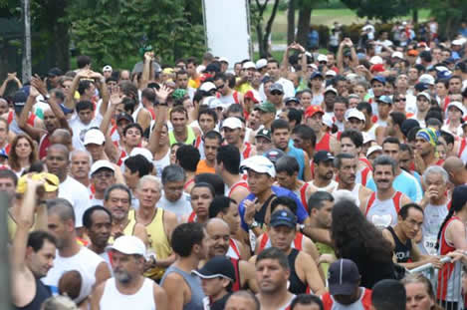
amostragem
Amostra 3 = 33%

Slide 18
amostragem
Amostra 4 = 0%

Slide 19
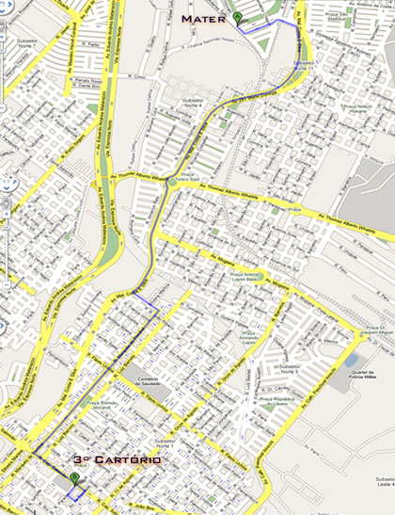
amostragem
solução definitiva
retirar uma amostra
representativa da população

Slide 20
Estatística Inferencial
POPULAÇÃO
AMOSTRA
(representativa da população)

Slide 21
Estatística Inferencial
POPULAÇÃO
AMOSTRA
podemos sempre esperar alguma diferença entre a amostra e a população

Slide 22
Notas no curso de Estatística
70
86
56
40
89
99
96
80
85
52
78
49
72
94
93
90
67
57
48
30
M = 71,55
1431

Slide 23
Notas no curso de Estatística
70
86
56
40
89
99
96
80
85
52
78
49
72
94
93
90
67
57
48
30
Amostra A
99
96
56
51
1431
M = 71,55

Slide 24
Notas no curso de Estatística
70
86
56
40
89
99
96
80
85
52
78
49
72
94
93
90
67
57
48
30
Amostra B
40
86
56
67
1431
M = 71,55

Slide 25
Notas no curso de Estatística
70
86
56
40
89
99
96
80
85
52
78
49
72
94
93
90
67
57
48
30
Amostra C
72
96
49
56
1431
M = 71,55

Slide 26
estimativa

Slide 27
estimativa
é o processo que consiste
em utilizar dados
amostrais para
estimar parâmetros
populacionais
desconhecidos

Slide 28
estimativa
Estimativa pontual
Intervalo de Confiança
(estimativa intervalar)

Slide 29
estimativa pontual
Uma estimativa pontual é a estimativa de um único valor para um parâmetro populacional.

Slide 30
estimativa pontual
A melhor estimativa
pontual da
média populacional μ é
a média amostral X

Slide 31
estimativa pontual
amostra aleatória com valor da glicemia de 35 pacientes.
Determine a estimativa pontual para a média populacional
99
101
107
102
109
98
105
103
101
105
98
107
104
96
105
95
98
94
100
104
111
114
87
104
108
101
87
103
106
117
94
103
101
105
90
A média amostral é:
3.562
101,77
A estimativa pontual para a glicemia é de 101 g/dl

Slide 32
estimativa intervalar
Estimativa pontual
•
101,77
Uma estimativa intervalar é um intervalo (ou amplitude) de valores usado para estimar um parâmetro populacional.
(
•
)
101,77
O nível de confiança é a probabilidade de que a estimativa intervalar contenha o parâmetro populacional em questão.

Slide 33
Estatística Inferencial
Grau de Confiança
É a probabilidade (1- α) do intervalo
de confiança conter o verdadeiro valor
do parâmetro populacional.
(nível de confiança ou coeficiente de confiança)

Slide 34
Estatística Inferencial
Grau de
Confiança
α
Valor
Crítico (z)
90%
95%
99%
0,10
0,05
0,01
???
???
???

Slide 35
Transformação Z
z
µ
=
X
σ
49,87
47,72
34,13
34,13
47,72
49,87
-3σ
-2σ
-1σ
1σ
2σ
3σ
µ

Slide 36
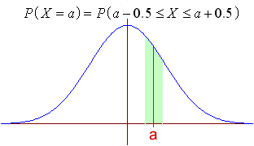
95,44%
µ
1σ
2σ

Slide 37
95,00%
µ
1σ
2σ
1,96σ

Slide 38
Estatística Inferencial
α
Grau de
Confiança
Valor
Crítico (z)
90%
95%
99%
0,10
0,05
0,01
1,64
1,96
2,57

Slide 39
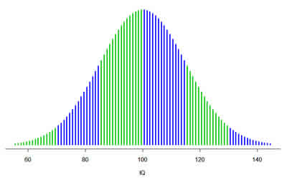
Grau de Confiança: 90%
α = 0,10
α/2
α/2
90%
E
μ
E
z =-1,64
z =+1,64

Slide 40
Grau de Confiança: 95%
α = 0,05
95%
α/2
α/2
E
μ
E
z =-1,96
z =+1,96

Slide 41
Grau de Confiança: 99%
α = 0,01
99%
α/2
α/2
E
μ
E
z =-2,57
z =+2,57

Slide 42
Intervalo de Confiança
interv. de confiança
μ
x – erro amostral
x + erro amostral
Erro = z σ
n

Slide 43
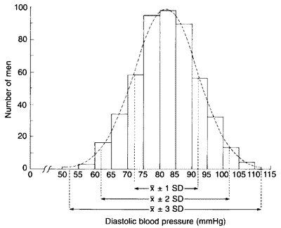
Desvio padrão da distribuição Amostral de Médias
erro
padrão
da média

Slide 44
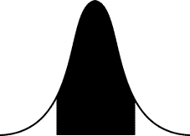
distribuição de médias amostrais
Quando o tamanho da amostra é de pelo menos 30, a distribuição amostral para X é normal.
Para grau de confiança = 90%
90%
5,0%
5,0%
z
–1,64
0
1,64
90% de todas as médias amostrais terão escores z entre –1,64 e = 1,64

Slide 45
distribuição de médias amostrais
Quando o tamanho da amostra é de pelo menos 30, a distribuição amostral para X é normal.
Para grau de confiança = 95%
95%
2,5%
2,5%
z
–1,96
0
1,96
95% de todas as médias amostrais terão escores z entre –1,96 e = 1,96

Slide 46
distribuição de médias amostrais
Quando o tamanho da amostra é de pelo menos 30, a distribuição amostral para X é normal.
Para grau de confiança = 99%
99%
0,5%
0,5%
z
–2,57
0
2,57
99% de todas as médias amostrais terão escores z entre –2,57 e = 2,57

Slide 47
efeito do coeficiente de confiança
z
1
1,96
2,57
.
68%
95%
99%
.
.
efeito do tamanho da amostra
.
8
16
32
64
.
.
.
.
efeito da dispersão da população
.
δ
δ
δ
δ
5
10
15
20
.
.
.

Slide 48
intervalos de confiança
amostras grandes
amostras pequenas
média
proporções populacionais
variância e desvio-padrão

